Slide 1
Clase 23. PYTHON
Playground Avanzado Parte II

Slide 2
Esta clase va a ser
grabada

Slide 3

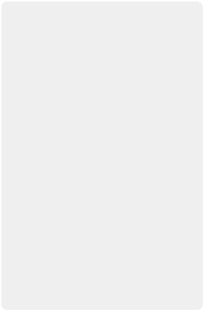
Temario
22
23
24
Playground Avanzado Parte III
Playground avanzado Parte I
Playground avanzado Parte II
CRUD
Clases basadas en vistas
Login - Registro - Logout
Mixin y Decoradores
Edición de usuario
Avatar
Unit test

Slide 4

Objetivos de la clase
Generar un Login sin el panel de administración.
Realizar el registro en nuestra web.
Inducir a nuestro público a loguearse para ver nuestra web.

Slide 5

Repositorio Github
Te dejamos el acceso al Repositorio de Github donde encontrarás todo el material complementario y scripts de la clase.
Repositorio Python
Notes:
Usar para slides de sólo texto con categorías.

Slide 6
Login - Registro - Logout

Slide 7

Login y Logout
Hemos logrado hacer CRUD con Profesores y con Cursos, profesores a mano y Cursos usando ListView y sus derivados.
Podríamos hacer lo mismo con todas las clases, pero….
¿Es adecuado que cualquiera con acceso a nuestra web pueda hacer ABM de nuestros modelos?

Slide 8

Login y Logout
¡CLARO QUE NO!
👉 Debemos limitar los permisos de los usuarios identificándolos con un login, similar al panel de admin.

Slide 9
Login

Slide 10

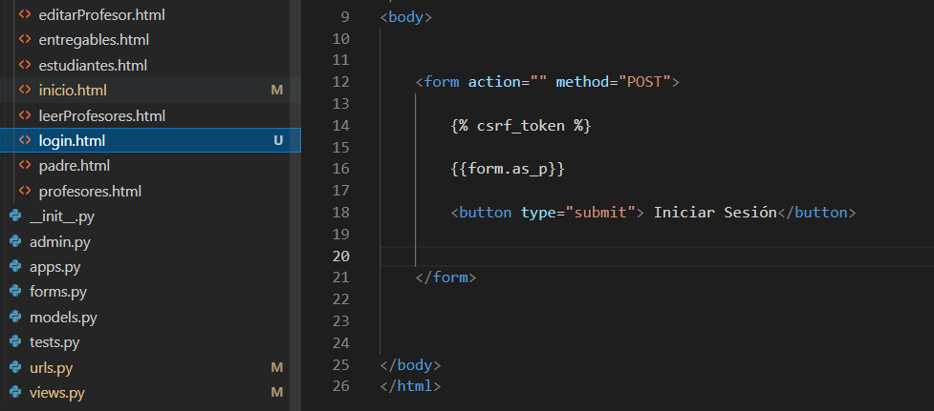
Login
Django nos provee de un Login y Logout muy sencillo, seguro y fácil de comprender.
👈 Arranquemos primero con un template simple para el login, login.html (form, automático de Django).

Slide 11
Login - Script
<!DOCTYPE html>
<html lang="en">
<head>
<meta charset="UTF-8">
<meta http-equiv="X-UA-Compatible" content="IE=edge">
<meta name="viewport" content="width=device-width, initial-scale=1.0">
<title>Document</title>
</head>
<body>
<form action="" method="POST">
{% csrf_token %}
{{ form.as_p }}
<button type="submit">Inciar sesion</button>
</form>
</body>
</html>

Slide 12
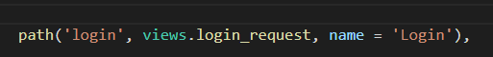
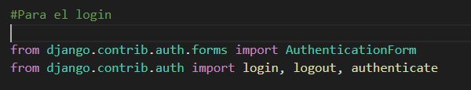
Login
👈 Agregamos las urls.
path('login', views.login_request, name="Login")
👈 Y en las views agregamos lo que necesitamos importar.
from django.contrib.auth.forms import AuthenticationForm, UserCreationForm
from django.contrib.auth import login, logout, authenticate

Slide 13
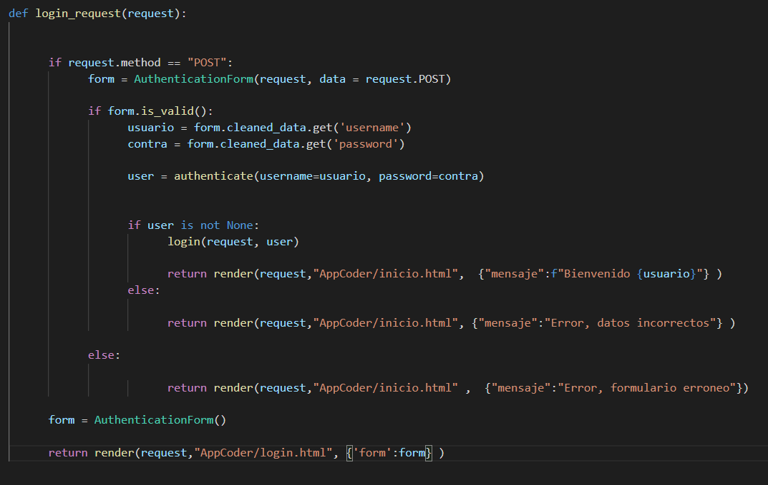
Login
👈 La vista
Ver script: Vista.txt

Slide 14
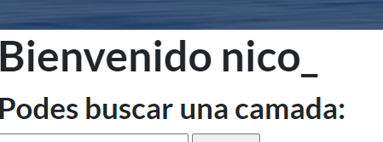
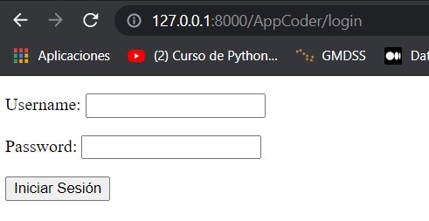
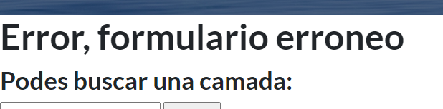
Login
Resultados ✋
Datos correctos
Datos incorrectos

Slide 15
Registro

Slide 16
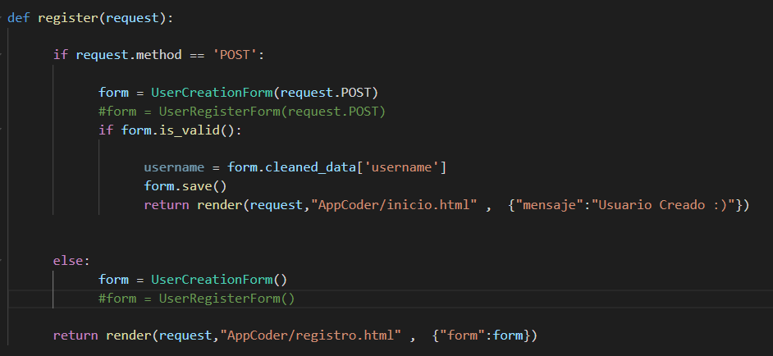
Registro
Lo anterior funciona si tenemos algún usuario creado por panel de administración, pero también podríamos registrar usuarios sin el panel.
👈Veamos la vista.
Ver: Registro.txt

Slide 17
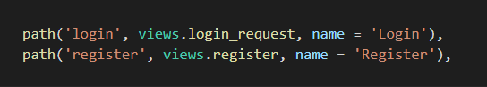
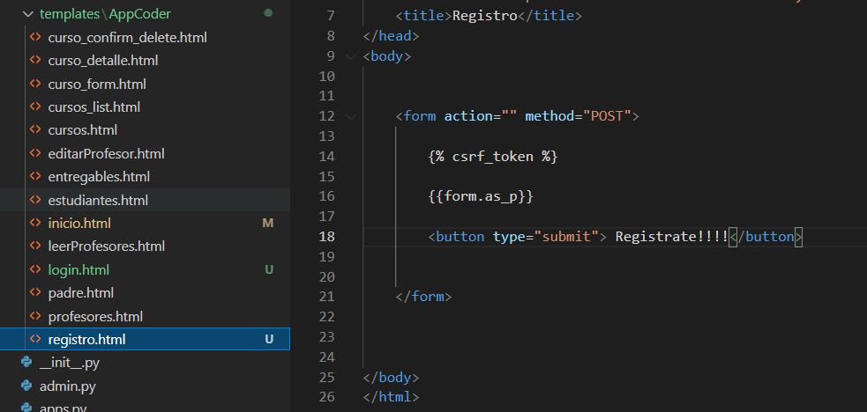
Registro
path('register', views.register, name='Register'),
Modificamos las urls y creamos el template
👈

Slide 18
<!DOCTYPE html>
<html lang="en">
<head>
<meta charset="UTF-8">
<meta http-equiv="X-UA-Compatible" content="IE=edge">
<meta name="viewport" content="width=device-width, initial-scale=1.0">
<title>Document</title>
</head>
<body>
<form action="" method="POST">
{% csrf_token %}
{{ form.as_p }}
<button type="submit">Registrate!</button>
</form>
</body>
</html>
Script

Slide 19
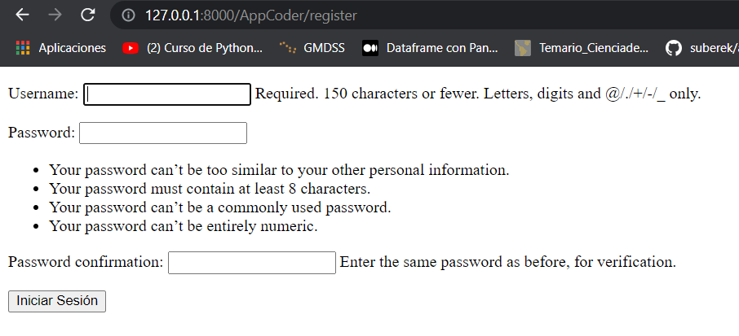
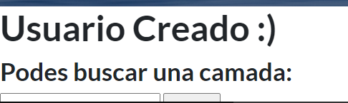
Registro
Nuestro resultado se verá así 😎

Slide 20
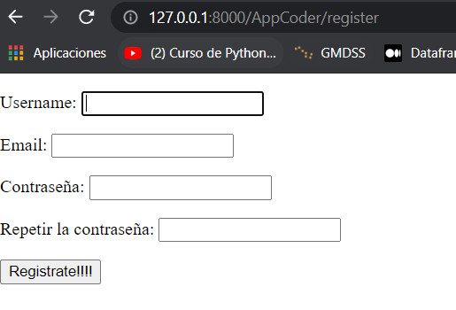
Registro
Funcionó, pero por defecto no se ve muy estético 😞
Lo arreglaremos para que se vea así
👈

Slide 21
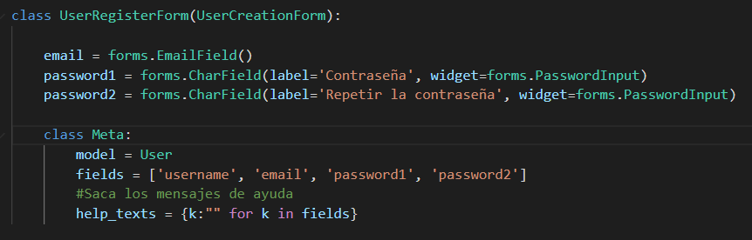
Registro
Para eso necesitamos heredar el formulario de Django y modificarlo a nuestro gusto, desde forms.py y luego usar “nuestro” form 👇

Slide 22
Registro
Script:
class UserRegisterForm(UserCreationForm):
email = forms.EmailField()
password1 = forms.CharField(label="Contraseña", widget=forms.PasswordInput)
password2 = forms.CharField(label="Repetir contraseña", widget=forms.PasswordInput)
class Meta:
model = User
fields = ['username', 'email', 'password1', 'password2']
# Saca los mensajes de ayuda
help_texts = {k:"" for k in fields}

Slide 23
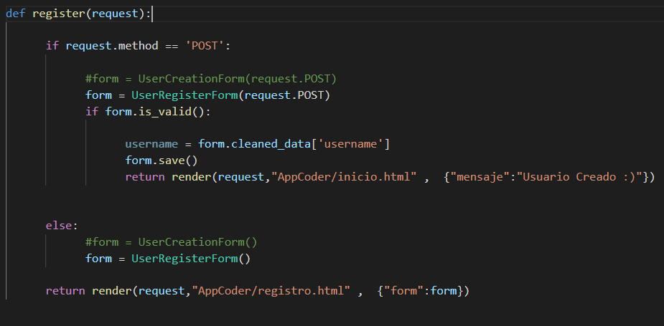
Registro
Y en la vista usamos “nuestro” form 👇

Slide 24
Logout

Slide 25
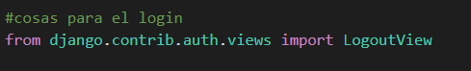
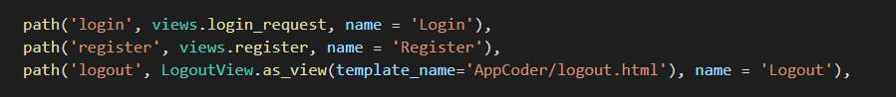
Logout
Django también tiene vistas listas para login y logout, usemos una vista predefinida para el Logout, en urls.py
👉
from django.contrib.auth.views import LogoutView
👉
path('logout', LogoutView.as_view(template_name='AppCoder/logout.html'), name='Logout'),

Slide 26
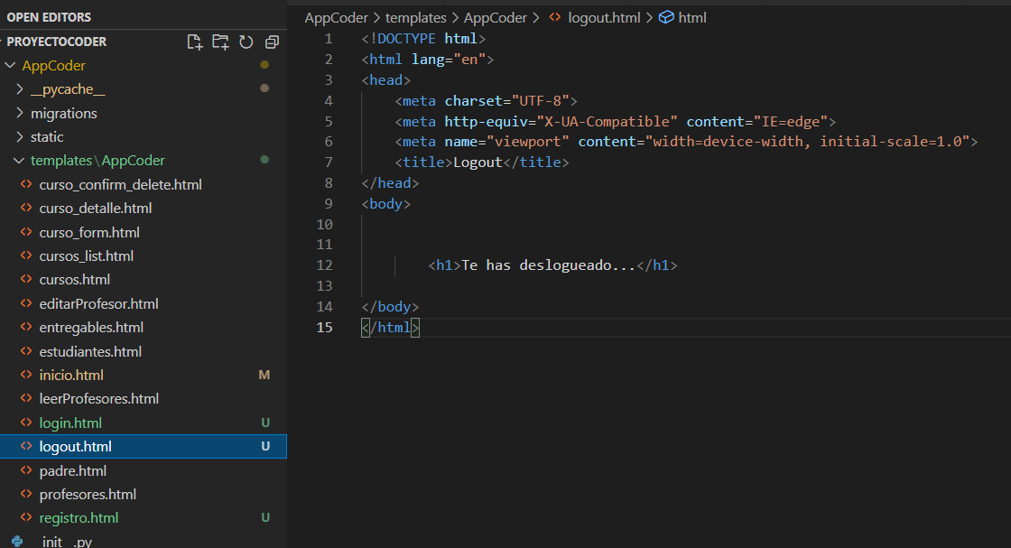
Logout
Creamos el logout.html 😮

Slide 27
Logout
Script
<!DOCTYPE html>
<html lang="en">
<head>
<meta charset="UTF-8">
<meta http-equiv="X-UA-Compatible" content="IE=edge">
<meta name="viewport" content="width=device-width, initial-scale=1.0">
<title>Document</title>
</head>
<body>
<h1>Te has deslogueado...</h1>
</body>
</html>

Slide 28

Para pensar
Supongamos que ahora queremos que solo personas con login puedan ver nuestra página web.
¿Consideran que es posible?
Contesta mediante el chat de Zoom
Notes:
Profesor: Pregunta introductoria al tema de Mixin y Decoradores.
Sugerimos:
Utilizarlo antes del break para que los estudiantes puedan votar en la encuesta antes de ir al mismo.
Al regresar, mostrar los resultados a los estudiantes.
Si hay buena respuesta de este recurso, se recomienda utilizarlo de forma orgánica en más instancias de la clase.

Slide 29
☕
Break
¡10 minutos y volvemos!

Slide 30
Mixin y Decoradores

Slide 31
Mixin

Slide 32

Mixin
Es posible que solo personas con login puedan ver nuestra página web, para ello existen los mixin y los decoradores que tienen como función validar lógica en nuestras views.
Si deseas que solo se pueda acceder a una Clase estando logueado podemos usar Mixin de Django:
from django.contrib.auth.mixins import LoginRequiredMixin
class ClaseQueNecesitaLogin (LoginRequiredMixin):
💃 ¡Listo!, solo podrán hacer uso de la clase los usuarios registrados.

Slide 33
Decoradores

Slide 34
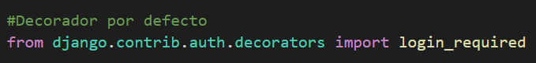
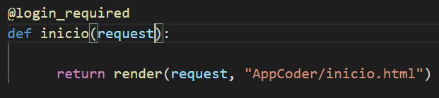
Decoradores
Nos sirven para validar identidad rápidamente, pero están más orientados a vistas y def.
👈 Primero usaremos el decorador más simple y ya dado por Django.

Slide 35
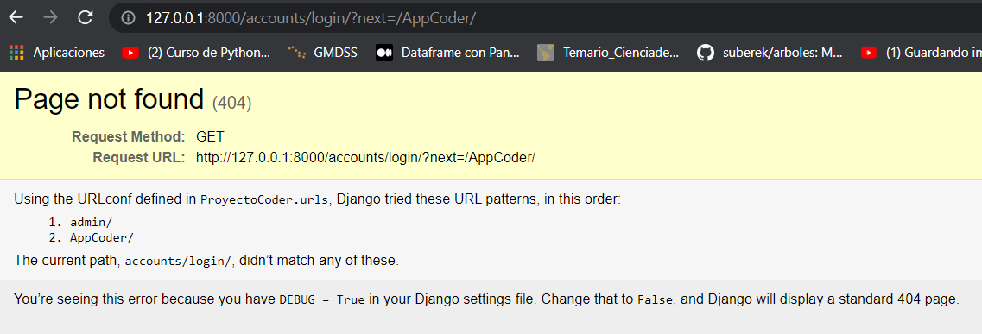
Decoradores
Al tratar entrar a la página de Inicio nos prohíbe el ingreso y nos sale lo siguiente
👇

Slide 36
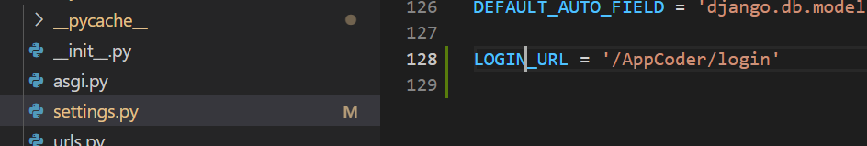
Decoradores
Eso es porque no estamos logueados, entonces nos quiere redireccionar a un lugar predefinido que no existe.
Lo tenemos que modificar desde settings.py para que nos lleve a nuestro login
¡LISTO! 💃

Slide 37
Ejemplos de decoradores y mixin
Aquí podrán encontrar más ejemplos de todo lo que se puede hacer con mixin y decorados.

Slide 38
Para pensar
¿Qué más podríamos agregar al login?
Contesta mediante el chat de Zoom

Slide 39
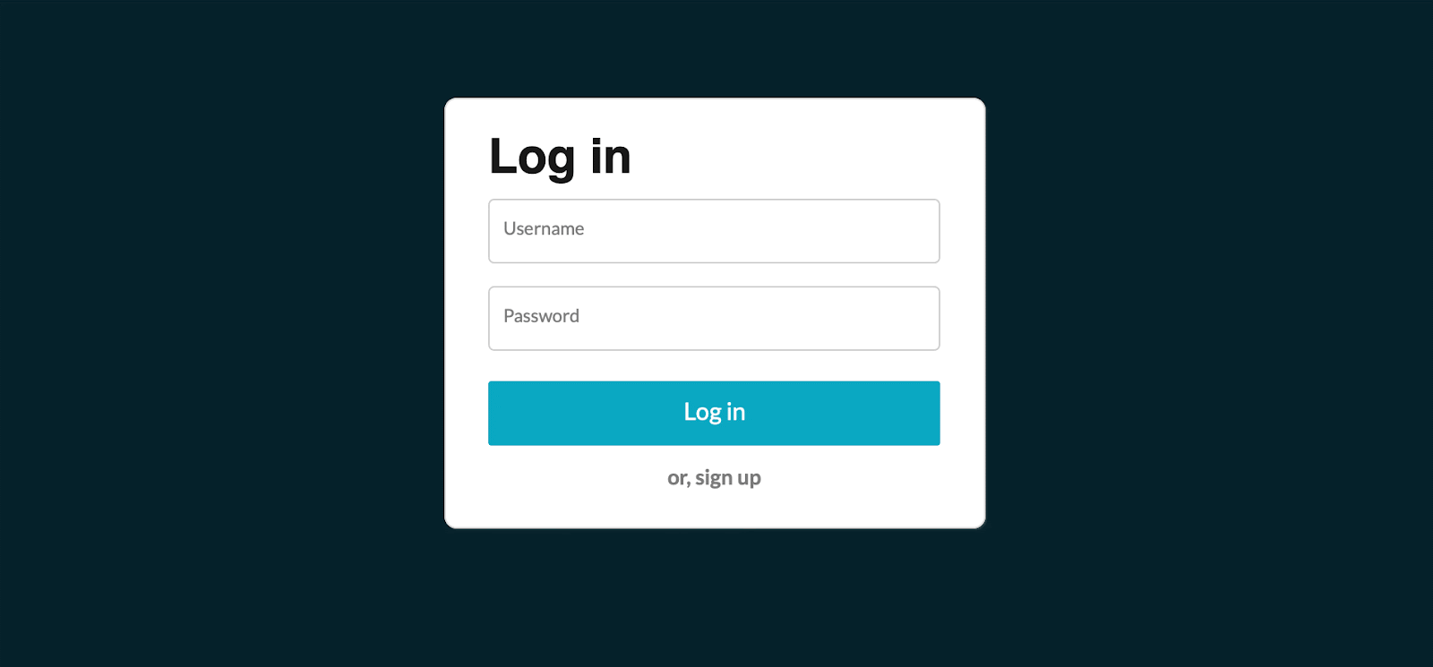
Para pensar
La respuesta podemos verla en cualquier página relativamente compleja. Entren a su perfil de la plataforma de Coder, al perfil de Drive a su perfil de e-mail, etc. y eso sería generar un Login sofisticado, cosa que trataremos de hacer la próxima clase.
Notes:
“Para pensar”
¿Cómo crear encuestas de zoom? Disponible en este video.
El docente generará una encuesta de zoom para que los estudiantes respondan. Esto es una actividad de comprobación.
Sugerimos:
Utilizarlo antes del break para que los estudiantes puedan votar en la encuesta antes de ir al mismo.
Al regresar, mostrar los resultados a los estudiantes.
Si hay buena respuesta de este recurso, se recomienda utilizarlo de forma orgánica en más instancias de la clase.

Slide 40

Agregar login
Pensando en la entrega final, agrégale Login al proyecto donde la clase pasada hiciste CRUD.
Duración: 20 minutos

Slide 41

ACTIVIDAD EN CLASE
Agregar login
Pensando en la entrega final, agrégale Login al proyecto donde la clase pasada hiciste CRUD. Principalmente, busca que se pueda crear el usuario y loguearse.

Slide 42
¿Preguntas?

Slide 43
Resumen
de la clase hoy
Logueo, deslogueo y registro de nuestra web.
Privacidad de la web mediante decoradores.

Slide 44
Opina y valora
esta clase

Slide 45
Muchas gracias.

